Slide 1
Algorytm Karpa-Rabina
Made by Vladyslav grabar

Slide 2
Wstęp
Algorytm Karpa-Rabina to jeden z popularniejszych algorytmów wykorzystywanych do wyszukiwania wzorców (string matching) w dużych zbiorach danych. Jest to algorytm oparty na metodzie haszowania. Algorytm ten wykorzystuje technikę rolling hasz, co pozwala na szybkie obliczanie haszy dla kolejnych fragmentów tekstu.

Slide 3
Haszowanie
Haszowanie to proces matematyczny, który polega na przekształceniu danych wejściowych (np. tekstu, pliku czy hasła) w stałej długości ciąg znaków, zwany wartością haszującą lub sumą kontrolną.

Slide 4
Właściwości funkcji haszującej:
Deterministyczność: Ta sama wartość wejściowa zawsze da ten sam wynik.
Szybkość: Powinna być szybka w obliczeniach.
Nieodwracalność: Nie powinno być możliwe odzyskanie oryginalnych danych na podstawie wartości haszującej
Zderzenia (Collision resistance): Funkcja powinna być zaprojektowana tak, by minimalizować ryzyko, że dwie różne dane wejściowe wygenerują tę samą wartość haszującą.

Slide 5
Haszowania rolkowe
Jest to technika haszowania, wykorzystywana do efektywnego obliczania haszu każdego kolejnego ciągu znaków na podstawie poprzedniego haszu.

Slide 6
Zasada działania:
1.Haszowanie wzorca
2.Haszowanie fragmentów tekstu
3. Porównanie haszy
4. Porównanie ciągów znaków

Slide 7

Funkcja haszująca
H (T) = ( $T_{0}$ $×$ $b^{n−1}$ + $T_{1}$ $× b^{n−2}$ + ... + $T_{n−1} × b^{0}$ ) mod p
$T_{i}$​ to i-ty znak tekstu,
b to podstawa systemu liczbowego (często wybierana jako liczba pierwsza),
p to liczba pierwsza używana jako moduł (zapewnia to rozproszenie wartości hasza).

Slide 8
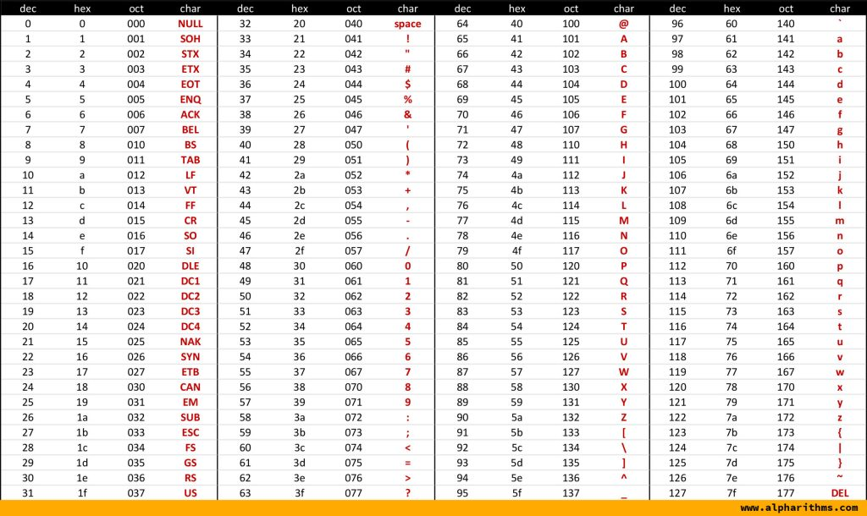
ASCII

Slide 9

Przykład:
Tekst: ABABC Wzorzec: ABC (b = 3 p = 10 000)
H(ABC) = (65 * $3^{2}$ + 66 * 3 + 67 * 1) mod 10 000 = 850
H(ABA) = (65 * $3^{2}$ + 66 * 3 + 65 * 1 ) mod 10 000 = 848
850 != 848
H(BAB) = (66 * $3^{2}$ + 65 * 3 + 66 * 1 ) mod 10 000 = 855
850 != 855
H(ABC) = (65 * $3^{2}$ + 65 * 3 +66 * 1 ) mod 10 000 = 850
850 == 850
ABC == ABC

Slide 10


Rolling hash - zastosowanie
Tekst: ABABC Wzorzec: ABC (b = 3 p = 10 000)
H(ABA) = (65 * $3^{2}$ + 66 * 3 + 65 * 1 ) mod 10 000 = 848
H(BAB) = (66 * $3^{2}$ + 65 * 3 + 66 * 1 ) mod 10 000 = 855
H(BAB) = ((848 – 65 * $3^{2}$) * 3 + 66 * 1) mod 10 000 = 855
H(str_new) = ((H(str) - $T_{0}$ $×$ $b^{n−1}$) * b + $T_{n−1} × b^{0}$) mod p

Slide 11
Zalety algorytmu
Szybkość: Obliczanie hasza dla kolejnych fragmentów tekstu w metodzie rolling hash pozwala na osiągnięcie złożoności czasowej O(n), gdzie n to długość tekstu.
Prostota implementacji: Algorytm jest łatwy do zaimplementowania w wielu językach programowania.
Wydajność w dużych danych: Bardzo dobrze sprawdza się w analizie dużych zbiorów danych, np. w wyszukiwaniach w bazach danych

Slide 12

Implementacja w Java:
Github: https://github.com/grabarv/Karp-Rabin

Slide 13
Koniec

